Slide 1
PERPINDAHAN PANAS KONDUKSI PADA BAHAN YANG DISUSUN SERI DAN PARALEL

Slide 2
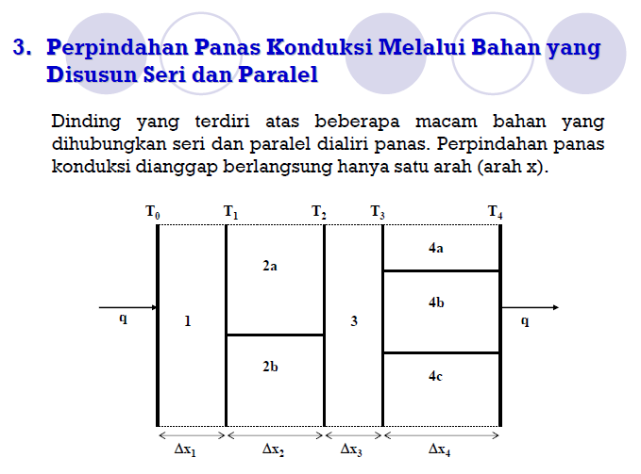

Slide 3
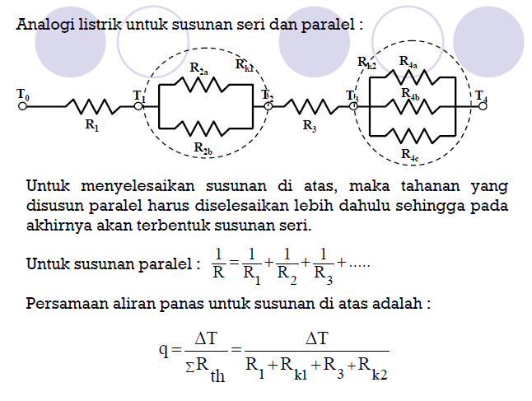

Slide 4
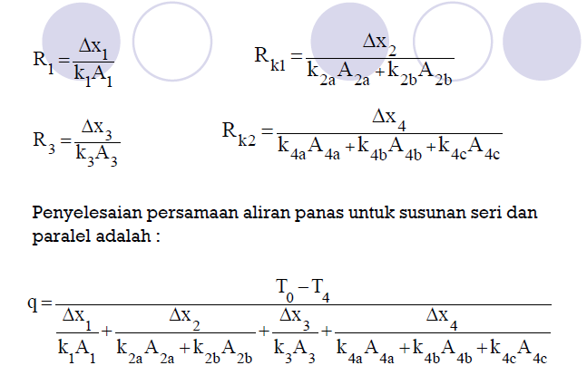

Slide 5
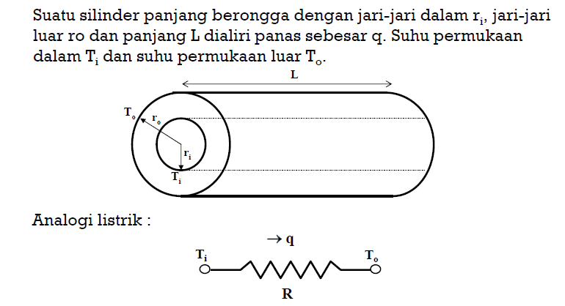
PERPINDAHAN PANAS KONDUKSI PADA SILINDER
1. Perpindahan Panas Konduksi pada Silinder Berongga

Slide 6
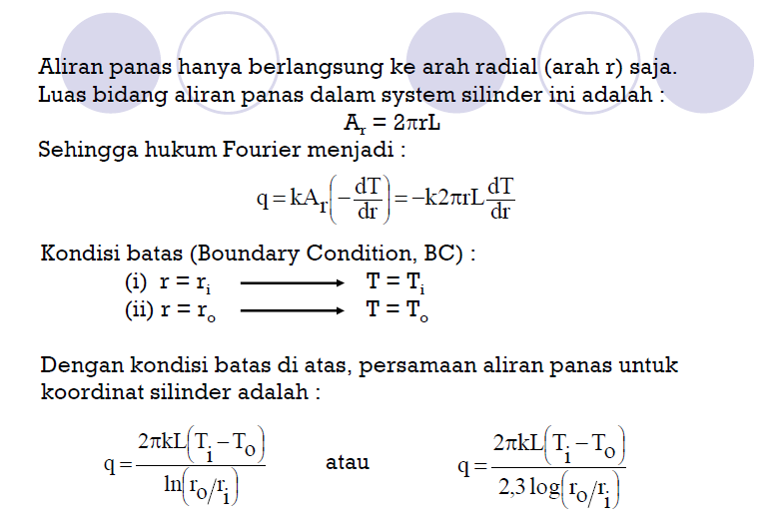

Slide 7
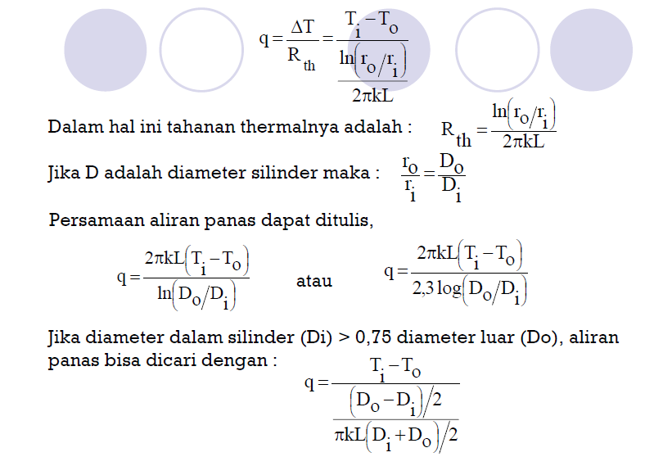

Slide 8
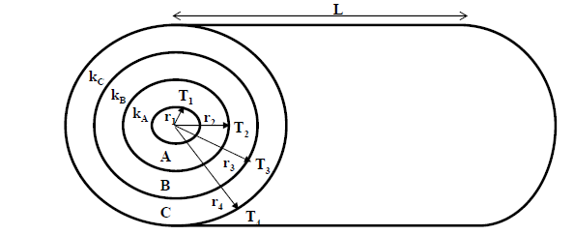
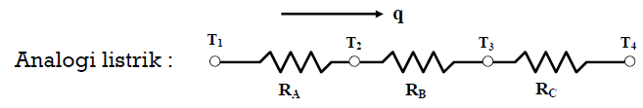
Perpindahan Panas Konduksi pada Dinding Lapis Rangkap Berbentuk Silinder
Sebuah silinder yang suhu permukaannya relatif tinggi dapat diisolasi dengan beberapa macam bahan yang disusun seri.

Slide 9
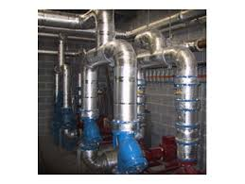
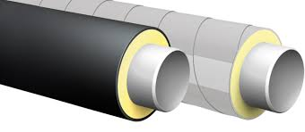
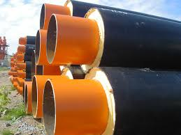
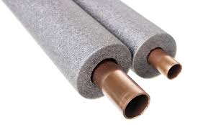
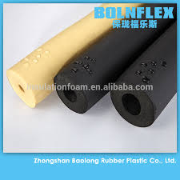
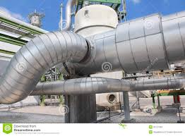
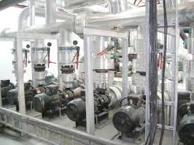
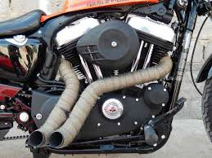
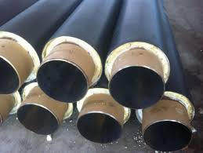

Slide 10
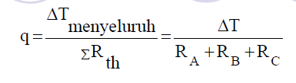



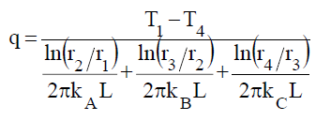
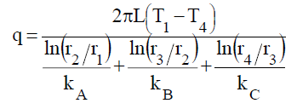
Persamaan aliran panas untuk dinding lapis rangkap berbentuk selinder adalah:
sehingga
atau

Slide 11


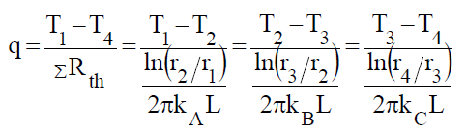
sehingga

Slide 12
Contoh Soal:
Hitunglah kerugian panas per meter panjang dari pipa baja 80 skedul 4 (garis tengah luar 89,1 mm) garis tengah dalam 78,1 mm; k = 43 W/mK) yang dilapisi dengan isolasi asbes (k= 0,19 W/mK) setebal 15 mm. Di dalam pipa mengalir fluida yang suhunya 420 K. Konduktansi permukaan satuan sebelah dalam adalah 227 W/m2K. Pipa itu berada dalam udara sekitar yang suhunya 300K. Konduktansi permukaan satuan rata2 sebelah luar adalah 22,7 W/m2K.

Slide 13
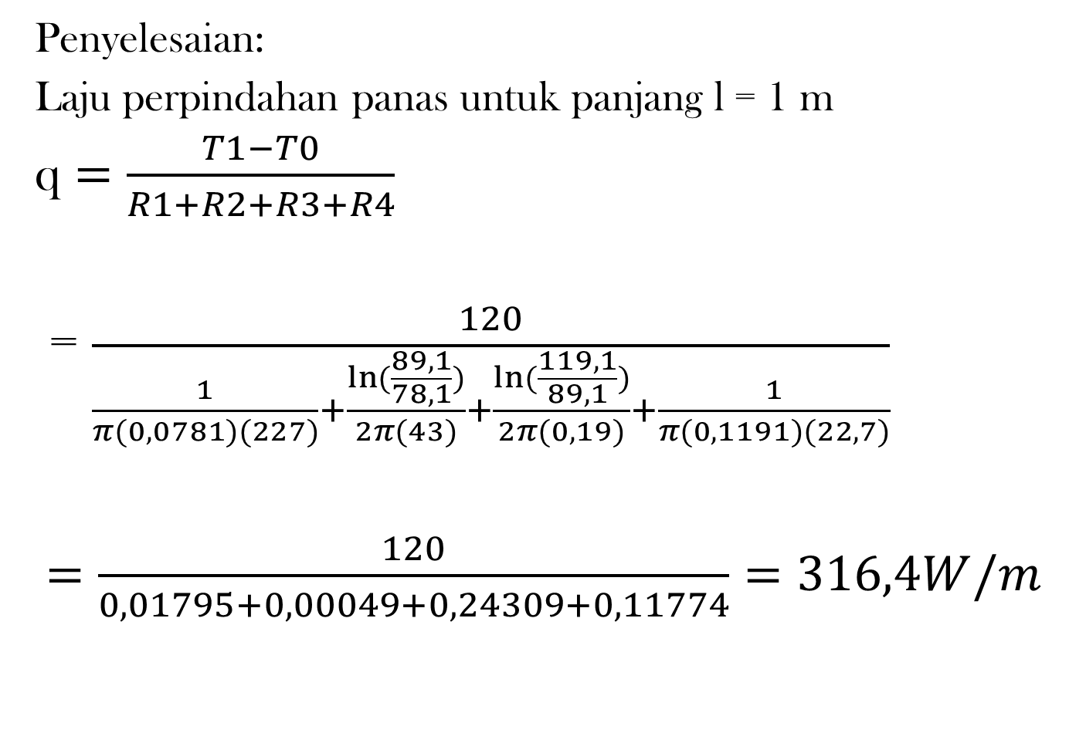
Penyelesaian:
Laju perpindahan panas untuk panjang l = 1 m
q $=\frac{T1−T0}{R1+R2+R3+R4}$
= $\frac{120}{\frac{1}{π(0,0781)(227)}+\frac{\ln{(\frac{89,1}{78,1})}}{2π(43)}+\frac{\ln{(\frac{119,1}{89,1})}}{2π(0,19)}+\frac{1}{π(0,1191)(22,7)}}$
$=\frac{120}{0,01795+0,00049+0,24309+0,11774}=316,4W/m$

